Slide 1
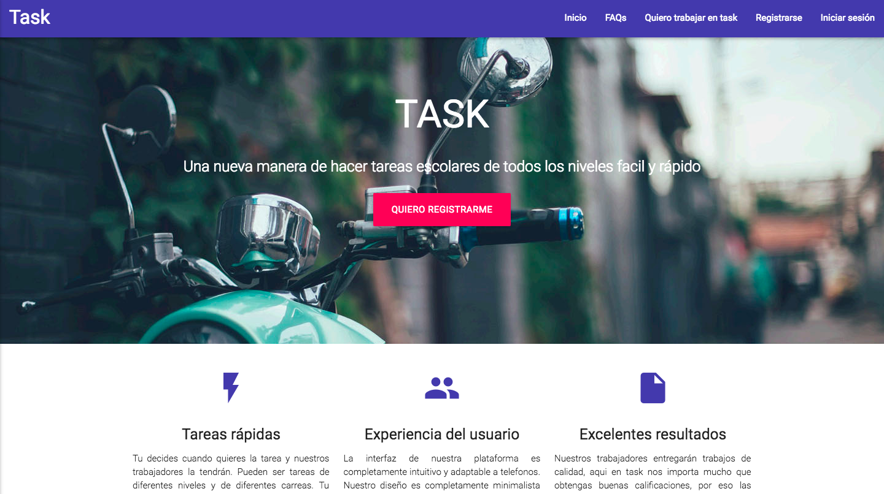
TASK
Una nueva manera de hacer tareas escolares, fácil y rápido.
Arturo Bravo Rovirosa
arturo.bravo.rovirosa@hotmail.com
www.taskhomework.com
Notes:
1 5
2 3
3 15
4 7
5 20
6 13
7 20
8 30
9 20
10 20
11 20
12 20
13 10

Slide 2
1 Equipo de trabajo
2 Mercado, y como funciona
3 Mercado en números
4 Modelo de negocio
5 Competidores
6 Inversión
7 Conclusión
Plan

Slide 3
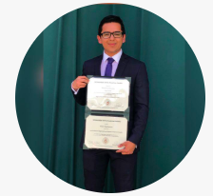
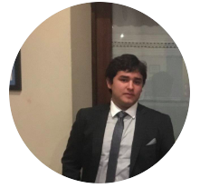
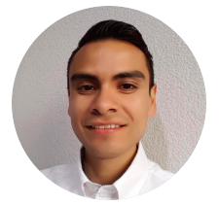
Arturo Bravo Rovirosa
CEO
Carlos Bravo Rovirosa
CFO
Jonathan Gid Rosete Mora
CMO
Ing en Sistemas Computacionales
Estudiante de Economía
Diseñador Gráfico
Equipo

Slide 4
¿A quien va dirigido?
Problemática y mercado

Slide 5
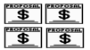
Estudiante
taskers
Task

Slide 6
PAM: 21,300,000 latinoamérica: $8,520,000,000 TAM: 3,600,000 México $1,440,000,000 SAM: 230,000 Puebla $92,000,000 SOM: 20,000 Puebla, privadas $38,400,000
Estudiantes Universitarios
Mercado en números

Slide 7
15% de cada transacción
En promedio una tarea tiene un costo de $400
1 tarea al mes
Modulo de Negocio

Slide 8
Tareas en linea Tuteto Tareas alejandria Ellos cotizan y hacen. Nosotros conectamos y brindamos mejor experiencia al usuario.
Competidores

Slide 9
Inversión: 550,000
110,000
220,000
220,000
Inversión
10%

Slide 10
IDEA MERCADO EQUIPO
Task

Slide 11
Link de nuestro beta: www.taskhomework.com
Contacto: Arturo Bravo, arturo.bravo.rovirosa@hotmail.com
Gracias

